Slide 1

CHÀO MỪNG CÁC EM ĐẾN VỚI TIẾT HỌC

Slide 2

Khởi động

Slide 3

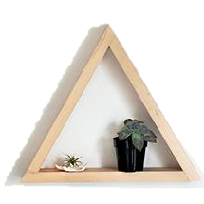


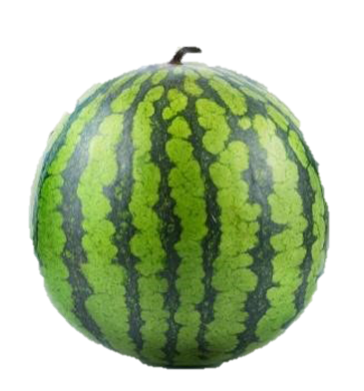

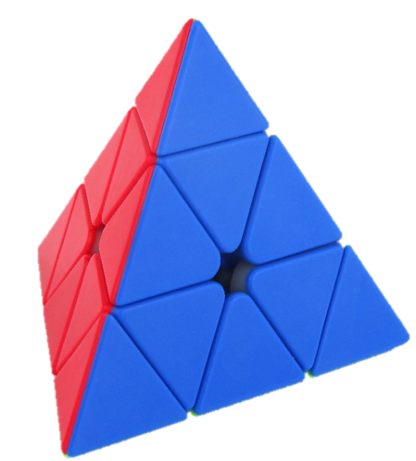

Hãy sắp xếp các đồ vật sau về cùng 1 nhóm:
4
6
1
Hình tam giác
Hình tròn
2
3
7
5
Hình vuông

Slide 4

THỰC HÀNH LẮP GHÉP, XẾP HÌNH PHẲNG

Slide 5

TIẾT 2

Slide 6


3
a) Chuẩn bị một tờ giấy hình vuông rồi gấp và cắt tờ giấy theo hướng dẫn ở hình bên để thành 8 hình tam giác.

Slide 7
3
b) Sử dụng các hình tam giác đó để tạo hình:

Slide 8
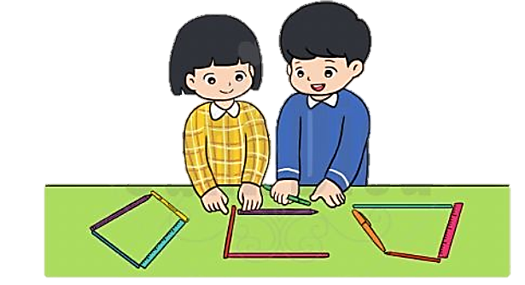

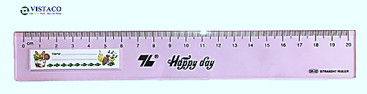
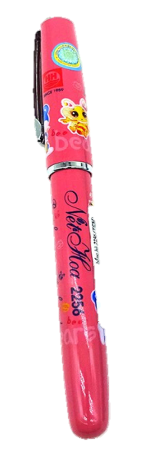

4
Sử dụng các đồ vật có sẵn để xếp hình tứ giác:

Slide 9
5
a) Tìm hình còn thiếu trong mỗi ô trống
b) Tương tự như trên, em hãy xếp và đố bạn tìm hình còn thiếu.

Slide 10

CỦNG CỐ - DẶN DÒ

Slide 11


THANK YOU
Tạm biệt và hẹn gặp lại

